Slide 1
ローコード開発 プラットフォーム
陳 実 软国2002
2022 年 3 月 15 日

Slide 2
CONTENT
ローコード開発
プラットフォーム
紹介
ノーコード
ローコード
長所
進化
開発
プラットフォーム
結論

Slide 3
紹 介
ローコード開発プラットフォームは、コーディングなしで、または少量のコードでアプリケーションを快速的に生成できる開発プラットフォームである。 強力は、エンドユーザーが従来のコード方法ではなく、理解しやすい視覚化ツールを使用して独自のアプリケーションを開発できるようにすることにある。 ビジネスプロセス、ロジック、およびデータモデルを構築するために必要な機能を構築する。 ビジネスロジックと関数の構築が完了したら、アプリケーションを配信してワンクリックで更新し、すべての変更を自動的に追跡し、データベーススクリプトと展開プロセスを処理できる。

Slide 4
ローコード開発プラットフォームは、英語で Low-Code Development Platform である。機能の一つは、専門員だけではなく、多くの業務員はアプリケーションを構築することにも参加できる。大企業について、ローコード開発プラットフォームは、チームのトレーニングと技術展開のコストも削減できる。
ローコード開発プラットフォームは、1990年代から2000年代初までのプログラミング言語とツールに遡られる。以前の開発環境と同じ、初期のローコード開発プラットフォームはモデル駆動型であり、その後徐々にデータ駆動型に進化した。そして、自動コード生成とビジュアルプログラミングの原則を作成した。

Slide 5
ノーコード ローコード
ノーコードとローコードプラットフォームは、違う目的で使用される。
ノーコードプラットフォームは、一般に、メンテナンスタスク管理、大規模なソフトの特定の機能の開発など、機能が制限された小さなアプリケーションに使用される。
ローコードプラットフォームは、自身の拡張性を利用したため、重要な業務、複雑なソフトなどで使用される。 ローコードとビジネスシステムを統合する機能がさらに重要になると考えられる。その機能は、将来企業がローコードを選択するかどうか際に、注意された焦点となるだろう。

Slide 6
長 所
勉強やすい
ローコードの特徴により、プログラミング言語の学習の難しさを大幅に軽減される。 ノーコードを使用すると、言語を理解していない業務員でも、すばやく学習して開発できる可能性がある。
開発やすい
開発の時に、多数のコンポーネントとカプセル化されたインターフェイスを使用すると、開発の効率が大幅に向上し、開発コストが大幅に削減される。

Slide 7
制御やすい
相対的に、ローコード開発またはノーコード開発は自動方式を使用して実行可能コードを生成するため、コードの全体的な品質は業界平均よりも優れており、エラーはさらに制御可能であり、コードの安全度は高くなる。
メンテナンスやすい
通常に、ローコード開発またはノーコード開発は、コンポーネント形式とオブジェクト指向の開発を採用している。従って、コードの構造化の程度はさらに高くなり、コードのメンテナンスも以前より簡単になると考えられる。

Slide 8
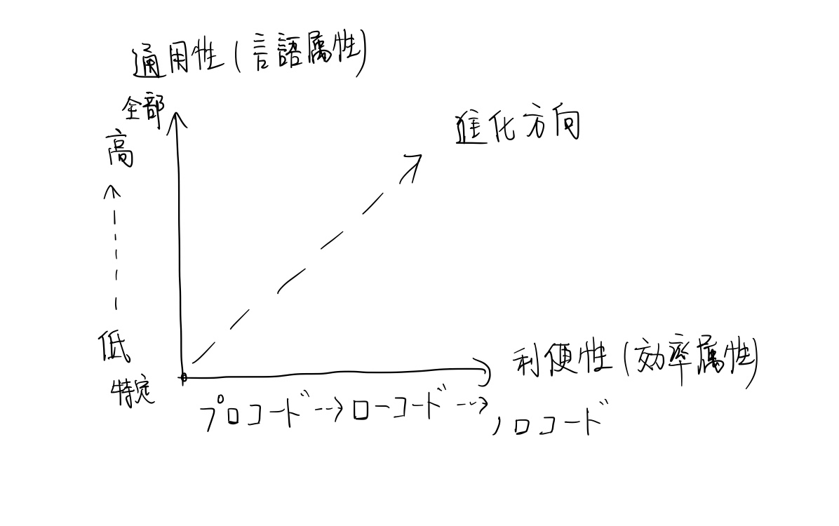
進 化
ローコード開発は、2つのダイメンションに沿って進化していく：
通用性。ローコード開発の成熟と発展に従って、ローコード開発は、Webサイト、ゲーム、エンタープライズ、アプリケーションの開発など、通用の方針を徐々に開発できるようになる。
利便性。それはコードの量を継続的に削減するプロセスを指し、最終的にはノーコードプログラミングにする。
しかし、通用性と利便性を同時に実現することは非常に困難であり、これはローコード開発にとって緊急の問題と挑戦である。

Slide 9
開発 プラットフォーム
JeecgBoot
JeecgBootは、コードジェネレーターに基づくローコード開発プラットフォームであり、Javaプロジェクトの反復作業の70％を解決し、開発がビジネスロジックにさらに集中できるようにする。 全てのJ2EEプロジェクトの開発に適用でき、開発効率を大幅に向上させ、開発コストを削減できる。
JeecgBootには強力なコード拡張機能がある。コード拡張スロットを予約して、ユーザーに多数のカスタマイズ機能を提供する。そして、開発者はアプリケーションフォーム、プロセス、レポート、およびページの機能を拡張できる。

Slide 10
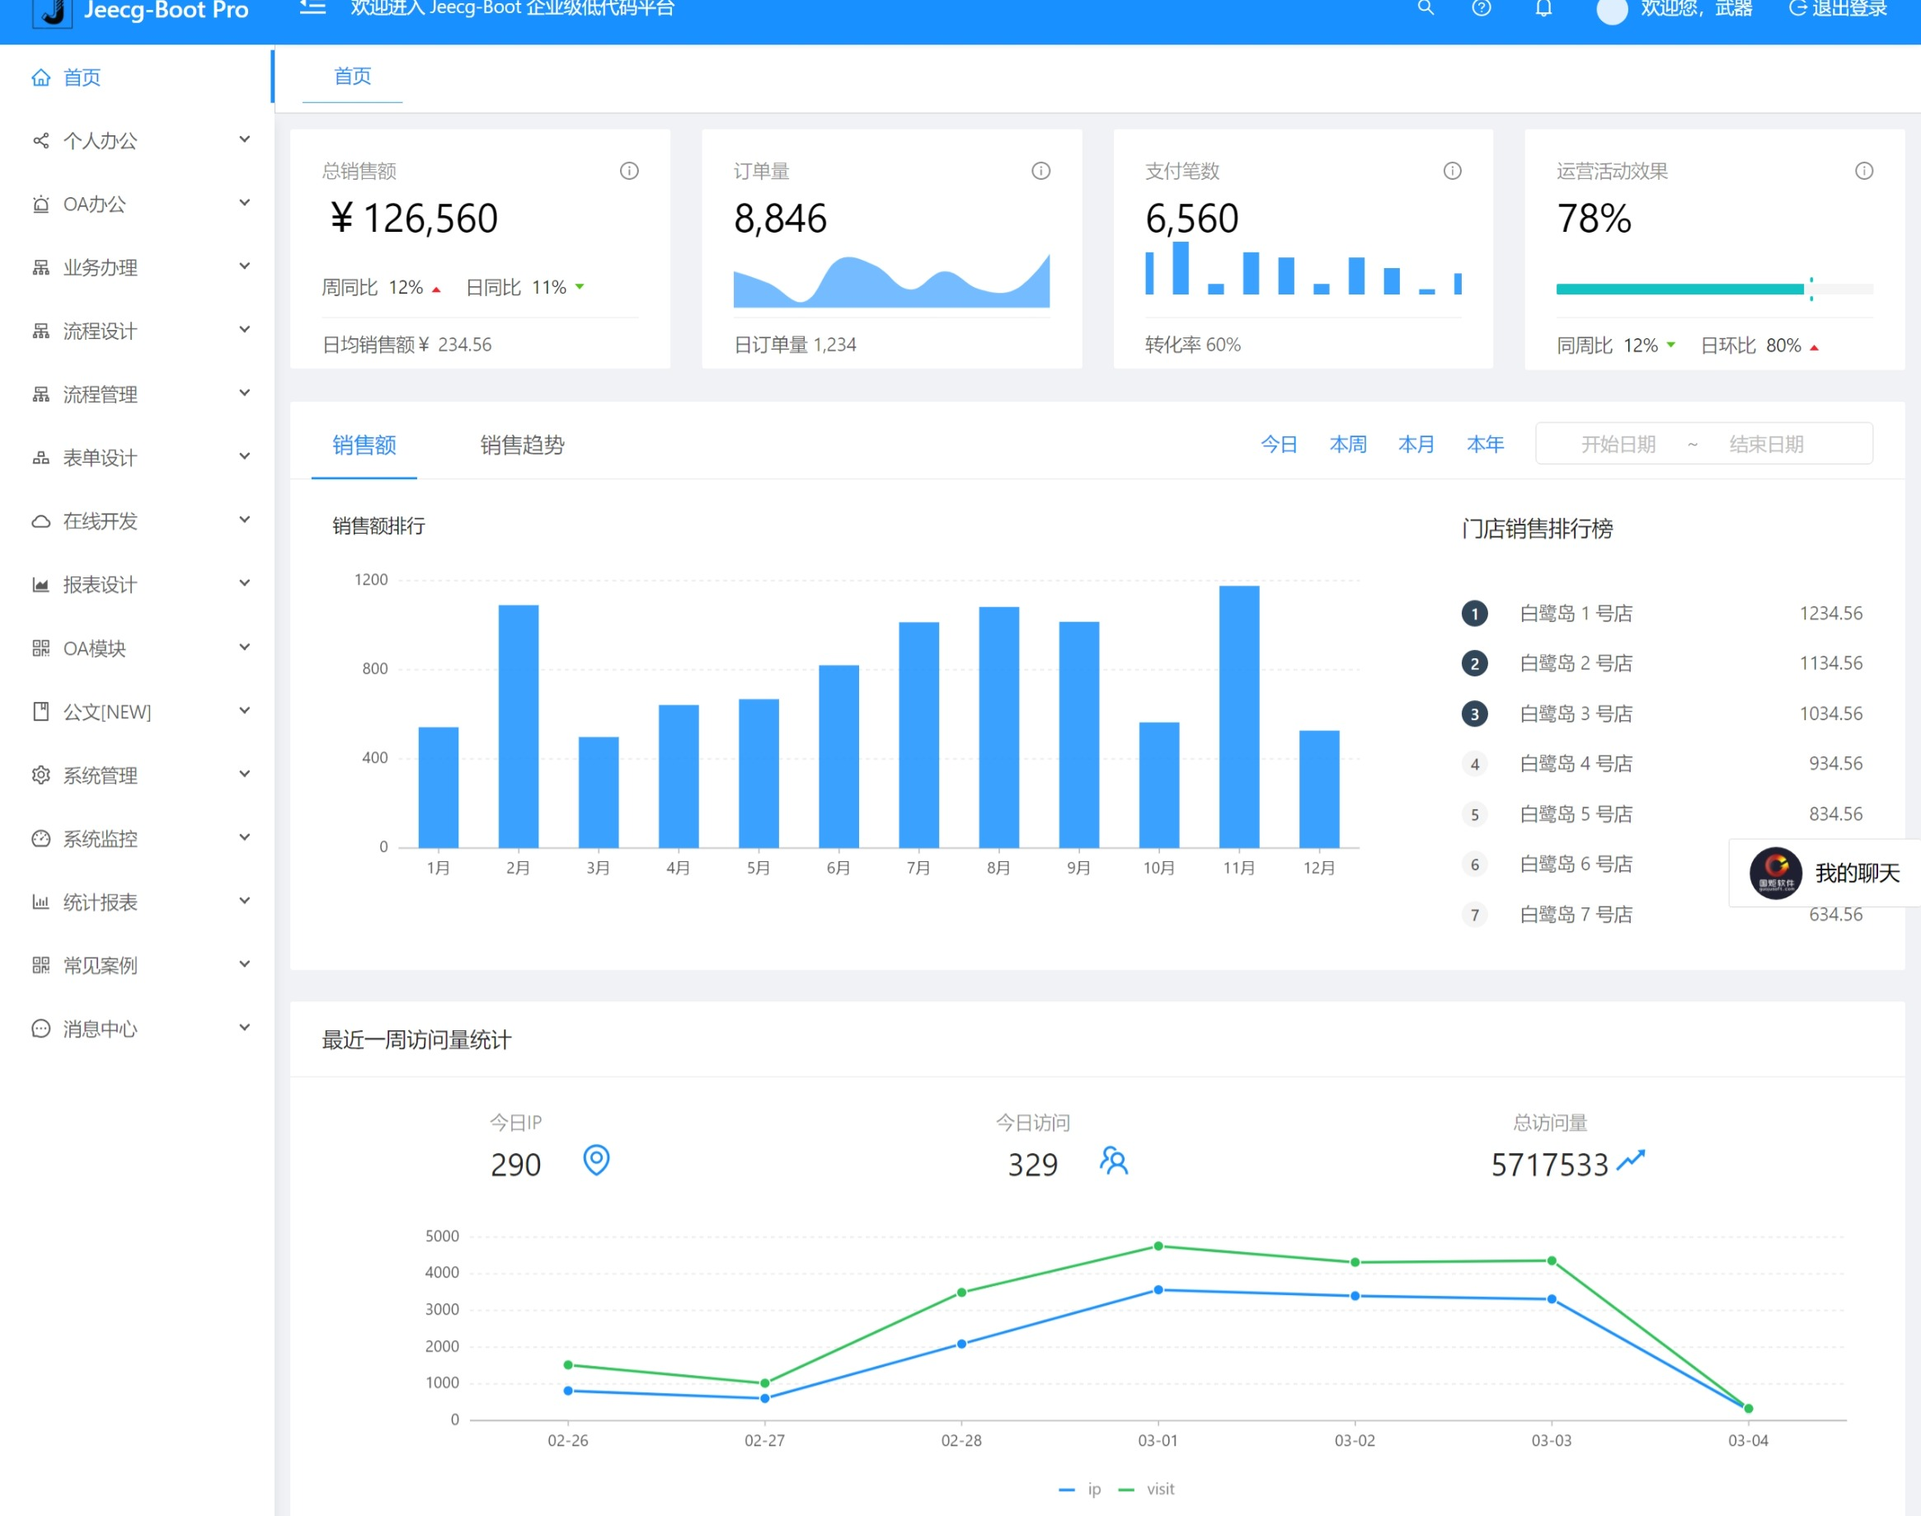

Slide 11
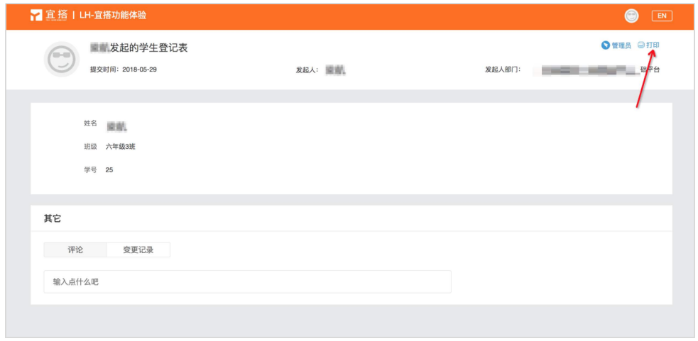
宜搭
「宜搭」は、Alibabaのノーコード開発プラットフォームである。 データフォーム設定、ビュー設定、レポート生成、承認プロセス設定などの基本機能が完全した。特に、カスタムデータフォーム印刷型枠をサポートする。ほとんどのプラットフォームはカスタム印刷型枠をサポートしていない。カスタマイズをサポートする一部のプラットフォームでも、ユーザーが先に型枠を編集してから、プラットフォームにアップロードして型枠を生成する必要がある。 対照的に、「宜搭」のこのオンラインカスタム印刷型枠はより便利な機能である。

Slide 12
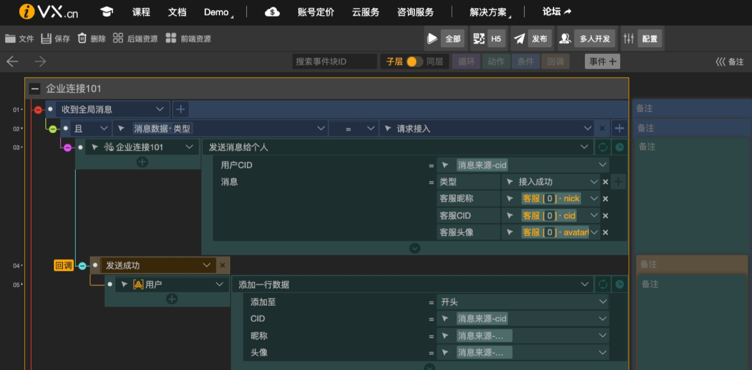
iVX
iVXは完全なノーコード製品であり、コードなしで、全ての開発を完了することができる。 このツールは、複雑なアプリケーションを作成する機能を実現し、そのWebサイトもiVXで直接生成され、閉ループアプリケーションを実現した。 快速な読み込みと実行速度を持っている。
iVXには、完全なコンポーネントと完全なオブジェクトカプセル化があり、異なる方向に適用されるアプリケーションをサポートし、 製品の相互作用の設計は合理的であり、開発効率は高い。

Slide 13
結 論
現在、ローコード開発は非常に熱く、国内外のIT企業がローコード開発に参加している。 ローコードは、開発の難しさを下げ、技術者以外がアプリケーション開発に参加できるようにすることで、生産効率を大幅に向上させる。 開発者は、基本的なシステム操作ルールを習得し、ビジネスプロセスに従ってほとんどの構築を完了するだけで済む。モジュール化により、エラーのリスクも軽減される。 ローコード開発を合理的かつ効果的に使用することで、効率的に作業できるだけでなく、チームの目標を最大限に達成できる。

Slide 14
ありがとう
参考 (2022-03-15) ：
https://baike.baidu.com/item/低代码开发平台/23661682
https://blog.csdn.net/xgangzai/article/details/119156862
https://www.zhihu.com/question/363277641
http://boot.jeecg.com/dashboard/analysis
https://www.aliyun.com/product/yida
https://editor.ivx.cn/

